Slide 1
РОЗВИТОК МОВЛЕННЯ
УРОК НАВЧАЛЬНОГО ТВОРУ
“Що означає
бути здоровою людиною?”

Slide 2
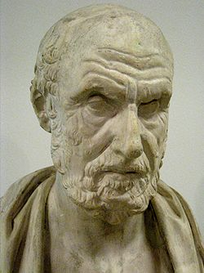
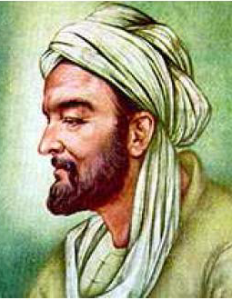
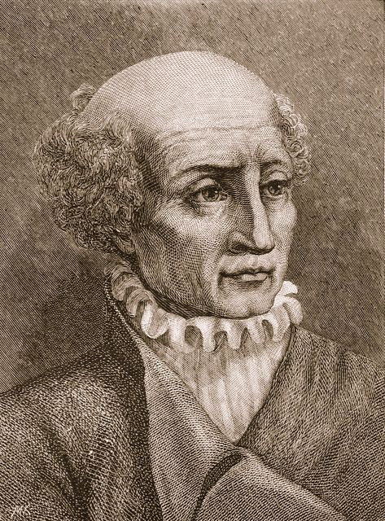
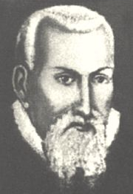
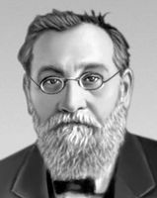
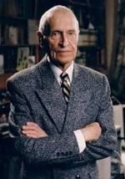

Slide 3
Що таке твір?
Твір – це оригінальний зв’язний текст, самостійно складений в усній чи писемній формі на задану тему. Твір надає широкі можливості для самостійного творчого виявлення зв’язного мовлення учнів.

Slide 4
Словесна творчість – це могутній засіб розумового розвитку людини, перед якою відкривається світ. З того часу, як слово стає для дитини інструментом, за допомогою якого твориться нова краса, дитина піднімається на нову сходинку бачення світу, досягає якісно нового етапу в своєму духовному розвитку. Їй хочеться в слові виразити своє захоплення, свій подив перед красою світу.
В. Сухомлинський

Slide 5
БУДОВА РОЗДУМУ
ВСТУП (ТЕЗА) | Вступ до твору (теза) не може бути трафаретним, стандартним. Він відповідає темі, не існує сам по собі; викладення матеріалу має збуджувати не лише думки, а й почуття. Теза може бути сформульована на самому початку твору або після короткого прологу — цей композиційний рівень стане вступною частиною вашого твору.
АРГУМЕНТИ | переконливі докази, які якнайкраще будуть виражати ваші міркування
ПРИКЛАДИ | наведення доречних прикладів робить ваші міркування переконливими і свідчить про поінформованість автора роздуму, різнобічність його знань. Приклади з творів художньої літератури, виявляють обізнаність зі світовою літературою, мистецтвом слова, збагачують міркування і підсилюють авторську позицію
ВИСНОВОК | • стислий, у декілька рядків, підсумок усього твору (кінцівка-висновок); • чітка, енергійна відповідь на питання, поставлене на початку твору (кінцівка-відповідь); • цитата (думка) яскрава, влучна, яка містить ідею твору (кінцівка-цитата)

Slide 6
Рекомендації
Для успішного написання твору треба чітко уявляти його структуру. Слід пам’ятати, що кожний етап розвитку думки – це аргумент, яким ви доводите її правильність.
Як знаходити аргументи:
від думки до прикладу;
від прикладів до думки.
При написанні твору треба враховувати співвідношення його частин: вступ займає приблизно одну третину твору, основна частина — дві третини його обсягу, висновок — найкоротша частина роботи.
Висловлюй власне ставлення до всього, про що пишеш, роби власні висновки, узагальнення.

Slide 7
Перша сходинка
“ВИБЕРИ МЕНЕ”
Не дивуйтеся! Цьому короткому етапу варто приділити увагу під час написання твору.
Тема вам запропонована –
“Що означає бути здоровою людиною?”

Slide 8
Друга сходинка
“ЕВРИКА!”
Наступний крок – обрати думку, яку б ви хотіли довести чи спростувати у своєму творі.
Це ваша ТЕЗА!
(робота в парах)

Slide 9
Третя сходинка
“ГОЛОВНЕ - РОЗПОЧАТИ”
Важливо, щоб початок був пов’язаний із темою твору і привертав до неї увагу, наприклад:
“На мою думку…”
“Моє ставлення до…”
“Якось...”
“Пам’ятаю…”
“Я часто задумувався про…”
“Сьогодні важливим є…”

Slide 10
Четверта сходинка
“ШУКАЙ І ЗНАЙДЕШ”
Щоб твір не набув поверхневого значення,
до нього необхідно дібрати матеріали.
Робота з індивідуальними картками

Slide 11
П’ята сходинка
“ТРИМАЙСЯ КУРСУ”
Під час написання твору пам’ятайте
про логічний зв’язок усіх елементів його структури: аргументи доводять тезу, приклади підтверджують правильність аргументів. Дотримуйтеся послідовності викладу думок.
Використовуйте слова: по-перше,
по-друге, таким чином, до речі,
між іншим, крім того, навпаки.

Slide 12
Шоста сходинка
“КІНЕЦЬ – СПРАВІ ВІНЕЦЬ”
Кінцівка – заключний акорд твору. Думка має бути доведеною до кінця, а остання фраза – виразною, багатозначною.
Використовуйте вислови на зразок:
отже, таким чином, із цього випливає, це означає, можна підсумувати, точніше кажучи, на закінчення можна сказати, висновок можна зробити такий.

Slide 13
Сьома сходинка
“УДОСКОНАЛЮЙСЯ!”
Коли твір написаний на чернетці, перевір його:
- чи відповідає він обраній темі;
- чи логічно поєднані частини;
- чи дотримано композиційних вимог;
- чи чітко сформульовані основні думки;
- чи немає фактичних помилок;
- чи можна скоротити або доповнити текст;
- чи немає орфографічних, граматичних, стилістичних, пунктуаційних помилок.

Slide 14
Восьма сходинка
“УПЕРЕД ДО МЕТИ!”
Слухання зразка твору
Складання плану
Робота з чернеткою

Slide 15
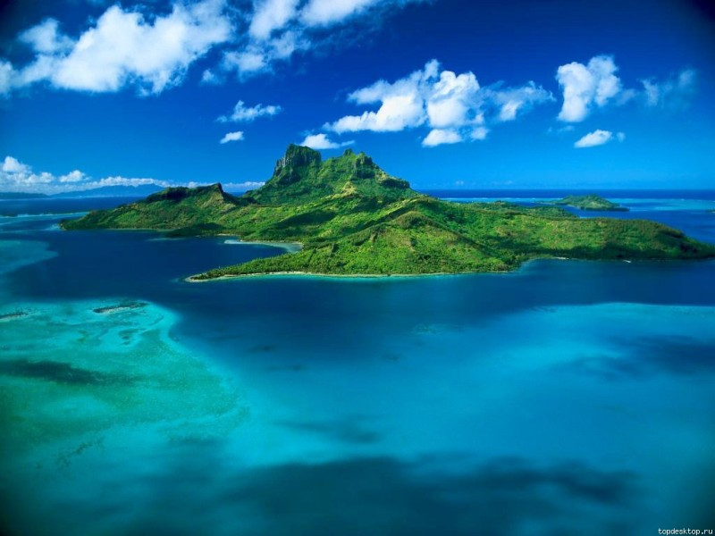
ХВИЛИНА ВІДПОЧИНКУ
ВИКОНАННЯ ВПРАВ
ДЛЯ ПРОФІЛАКТИКИ
ЗОРОВОЇ ВТОМИ
ТА КОРОТКОЗОРОСТІ
У ШКОЛЯРІВ

